Slide 1


ỦY BAN NHÂN DÂN QUẬN LONG BIÊN
TRƯỜNG MẦM NON CỰ KHỐI
LĨNH VỰC PHÁT TRIỂN NHẬN THỨC
Đề tài: NBPB “Màu xanh ”
Lứa tuổi: Nhà trẻ 24 -36 tháng
Giáo viên: Nguyễn Mai

Slide 2

Cô và trẻ hát bài:
“Happy birthday”

Slide 3
Dạy trẻ nhận biết:
Màu xanh

Slide 4

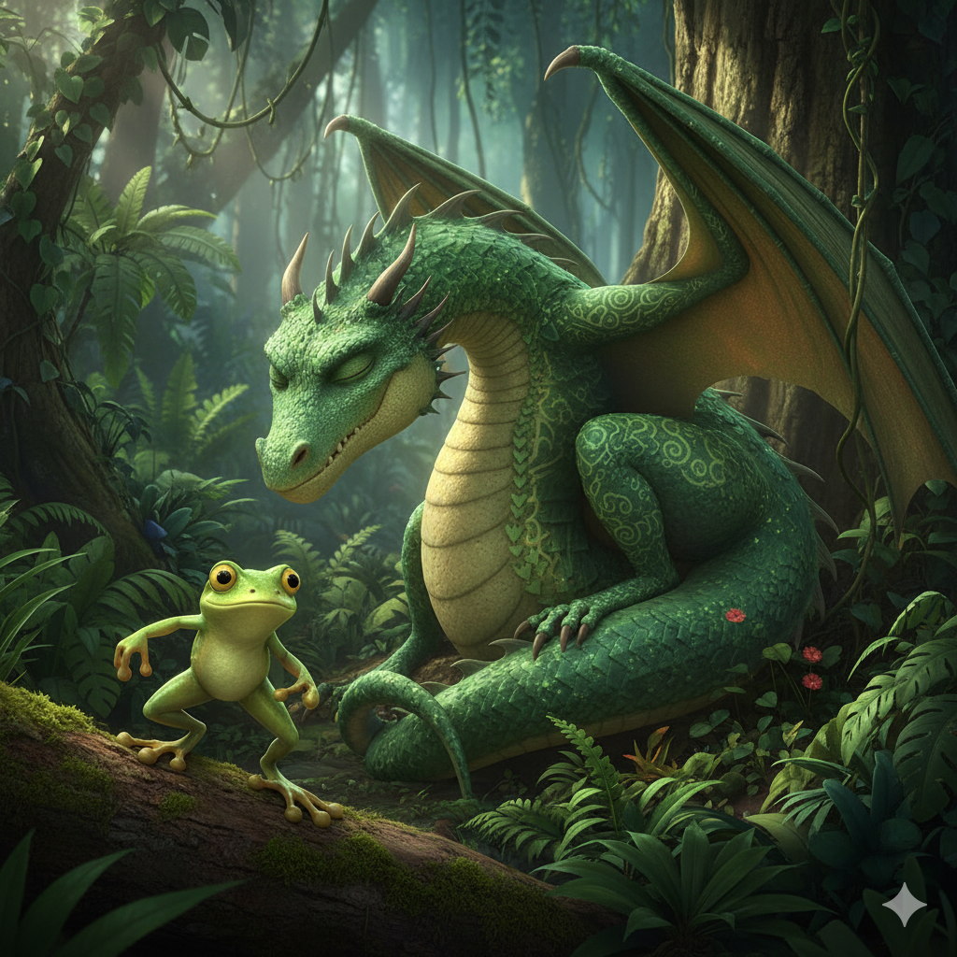
Hình tròn

Slide 5


Trò chơi
“THỬ TÀI BÉ YÊU”

Slide 6
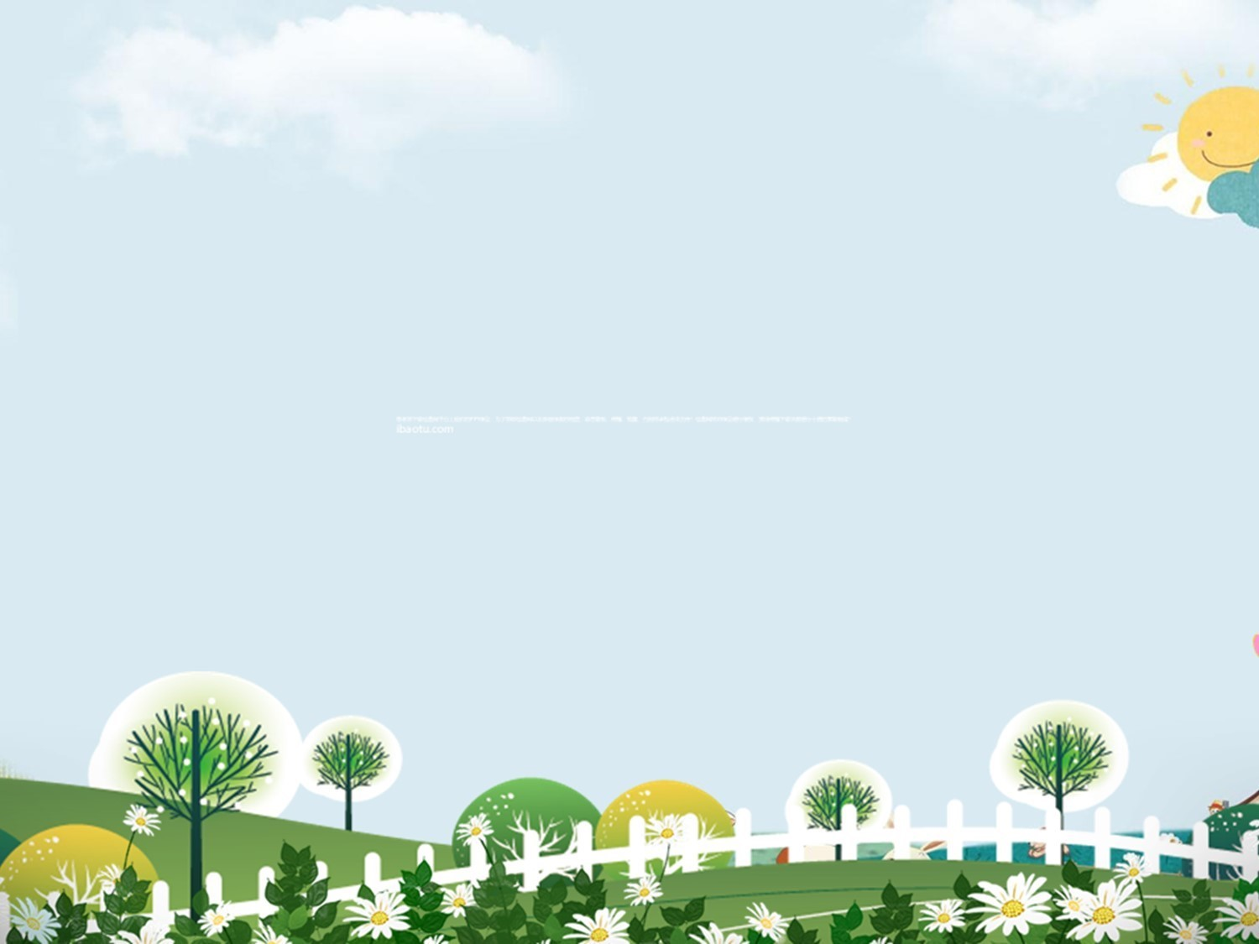
Câu hỏi 1: Đố các bé biết hình có màu xanh là hình gì ?
Hết giờ
5
4
3
1
2

Slide 7

HÌNH TRÒN

